Slide 1

§11.7 圆孔衍射
光学仪器的分辨本领

Slide 2









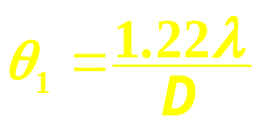
一、圆孔Fraunhofer衍射
Airy斑
半角宽度：
Airy 斑
线 宽 度：

Slide 3






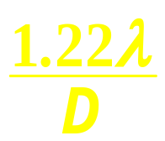

二、光学仪器的分辨本领
Rayleigh判据：
时，恰可分辨！

Slide 4
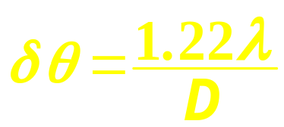


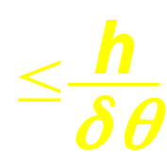
最小分辨角：
可分辨：
可分辨的高度：
可分辨的距离：
Notes:
哈勃空间望远镜外观象一个5层楼高的圆筒，其主体长13.2米，最大直径4.3米(其中光学主镜口径为2.4米)，两块长达12米左右的太阳能电池翼板伸展在镜筒两侧，总重量达11.5吨。

Slide 5
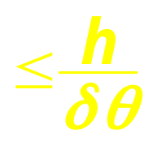
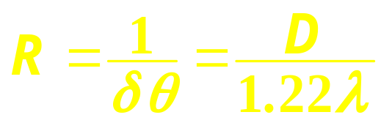


最小分辨角：
可分辨：
可分辨的高度：
可分辨的距离：
光学仪器的分辨本领：
提高分辨本领的两个途径：
使 或 ！
Notes:
哈勃空间望远镜外观象一个5层楼高的圆筒，其主体长13.2米，最大直径4.3米(其中光学主镜口径为2.4米)，两块长达12米左右的太阳能电池翼板伸展在镜筒两侧，总重量达11.5吨。

Slide 6
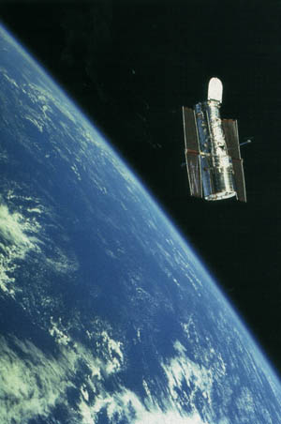
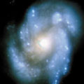
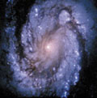

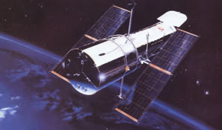
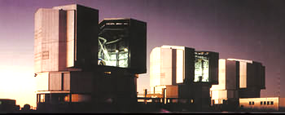
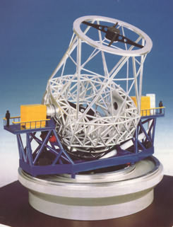
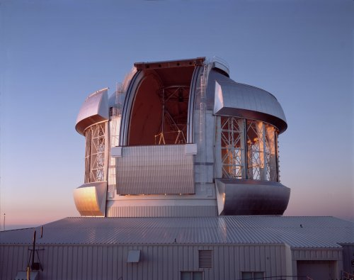
大型现代天文望远镜
哈勃太空望远镜
地面观测
“哈勃”观测
VLT结构
欧洲南方天文台甚大望远镜 (VLT)
双子望远镜 (GEMINI)
Notes:
哈勃空间望远镜外观象一个5层楼高的圆筒，其主体长13.2米，最大直径4.3米(其中光学主镜口径为2.4米)，两块长达12米左右的太阳能电池翼板伸展在镜筒两侧，总重量达11.5吨。
欧洲南方天文台的VLT: 智利帕拉帕纳尔山，相当于16米，法国光学会，焦比f/13.5,15，400吨x4
大型双子望远镜 联合天文中心 ： 美国夏威夷8.1米，f/1.8，16IR，19.6地平式，300吨x41999

Slide 7
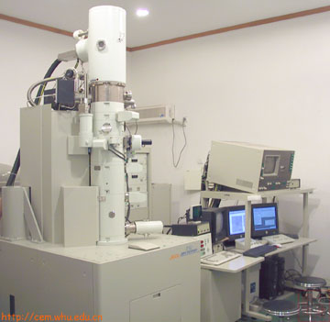
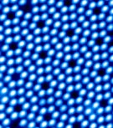
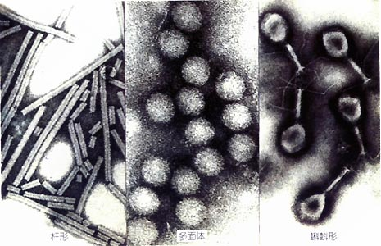
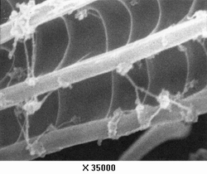
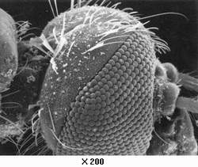
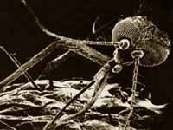
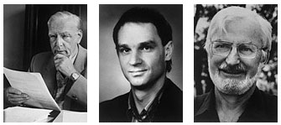
电子显微镜
(减小波长)
左起：E. Ruska，Gerd Binnig和Heinrich Rohrer分别因发明电子显微镜和扫描隧道显微镜而分享1986年诺贝尔物理学奖。
Notes:
电子显微镜是根据电子光学原理，用电子束和电子透镜代替光束和光学透镜，使物质的细微结构在非常高的放大倍数下成像的仪器。
电子显微镜的分辨能力以它所能分辨的相邻两点的最小间距来表示。20世纪70年代，透射式电子显微镜的分辨率约为0.3纳米(人眼的分辨本领约为0.1毫米)。现在电子显微镜最大放大倍率超过300万倍，而光学显微镜的最大放大倍率约为2000倍，所以通过电子显微镜就能直接观察到某些重金 属的原子和晶体中排列整齐的原子点阵。
电子显微镜由镜筒、真空系统和电源柜三部分组成。镜筒主要有电子枪、电子透镜、样品架、荧光屏和照相机构等部件，这些部件通常是自上而下地装配成一个柱体；真空系统由机械真空泵、扩散泵和真空阀门等构成，并通过抽气管道与镜筒相联接；电源柜由高压发生器、励磁电流稳流器和各种调节控制单元组成
电子显微镜的分辨本领虽已远胜于光学显微镜，但电子显微镜因需在真空条件下工作，所以很难观察活的生物，而且电子束的照射也会使生物样品受到辐照损伤。其他的问题，如电子枪亮度和电子透镜质量的提高等问题也有待继续研究。

Slide 8
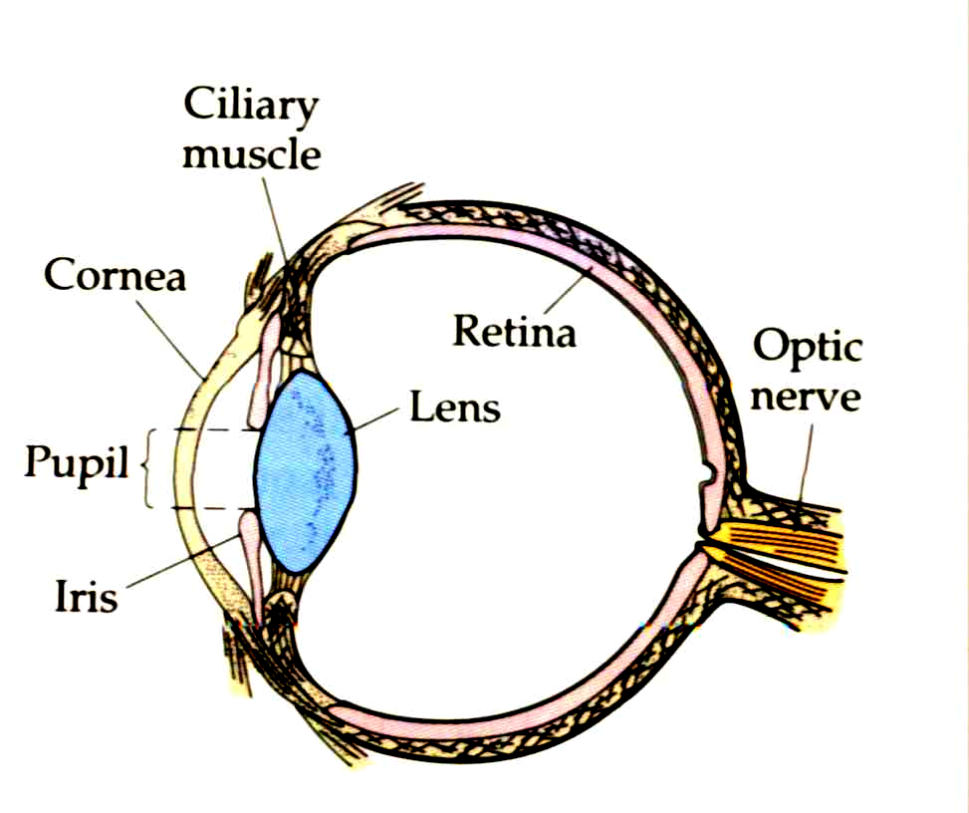
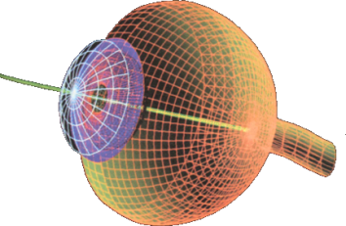


例 在通常亮度下，人眼瞳孔直径约3mm，则人眼的最
小分辨角为多大？若要看清相距2mm的两物点，则人
与物点间距至多为多少？
解
人眼对黄绿光最敏感：
最小分辨角：

Slide 9

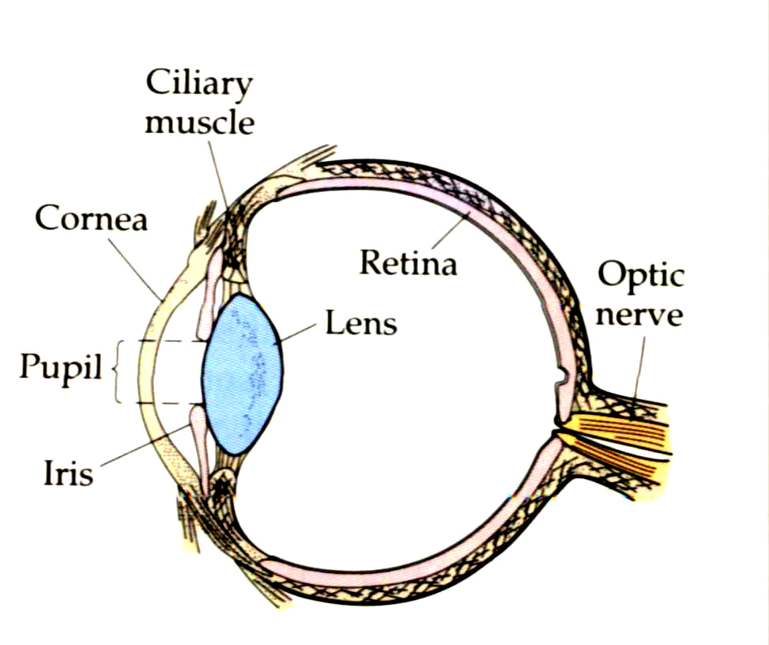
设：两物点间距为 h，人与两物点间距为 l ，则
对数视力表
小数记录
五分记录
0.2
0.3
0.4
0.5
0.6
0.8
1.0
4.3
4.5
4.6
4.7
4.8
4.9
5.0

Slide 10



1. Rayleigh判据：
时，恰可被分辨！
2. 光学仪器最小分辨角：
分辨本领：
( The end )

